Slide 1

Uvod u softversko inženjerstvo
1. Ko smo mi?
2. Šta radimo?
Verzioniranje koda
3. Zašto je bitno?
Nikola Luburić
nikola.luburic@uns.ac.rs
4. Kako radimo?

Slide 2
Razumevanje problema
Git: Osnovne komande
Git: Repozitorijumi i grane
Verzioniranje koda
GitHub: Kolaboracija, Akcije

Slide 3
Definiši organizaciju posla (na nivou dana) za scenario gde 4 meseca praviš aplikaciju u tročlanom timu, tako da:
Za izradu aplikacije treba 12 inženjer meseci
Na 2 nedelje možete da prikažete sve nove funkcije kompletne aplikacije
Ne koristite Git, SVN, Mercurial…
Gde skladištite kod? Kako integrišete promene? Šta kada se pojavi bug? Šta kada menjate isti fajl?
Skiciraj aktivnosti kao blok dijagram algoritma

Slide 4
Za prethodno definisan proces rada, šta je potrebno da se reše sledeći problemi:
2 nedelje pred kraj se otkriva složeni bug u delu aplikacije koji ne bi trebalo da je menjan 2 meseca
Asistentu treba dokaz da svaki član tima doprinosi
Inženjer mora dnevno integrisati sve promene
3 inženjera menjaju isti fajl da reše svoje zadatke
Inženjer ima 2 ideje za rešavanje problema i želi obe da implementira pre nego što se odluči
Razvoj aplikacije se širi na 2 godine i 50 ljudi
Notes:
Pojašnjenje za svaku tačku – šta treba da uradimo, koliko će nam vremena oduzeti, kakve komplikacije donosi
Bag je možda ubačen u kod pre 2 dana, a možda pre 2 meseca samo nismo primetili
Kako ćemo sastaviti dokaz za asistenta da pokažemo ko je na čemu radio, kako bi se uverio da niko ne zabušava? Pri čemu ne mislim da je dovoljno da kažete Stefan je radio na funkciji X, a Milan na funkciji Y, već tačno ko je koje linije koda menjao.
/
Istovremeno menjaju isti fajl, iste funkcije
Za debagovanje – binary chop – imali smo bag sa grafičkim editorom pa smo vrteli commitove unazad

Slide 5
2 nedelje pred kraj se otkriva složeni bug u delu aplikacije koji ne bi trebalo da je menjan 2 meseca
Asistentu treba dokaz da svaki član tima doprinosi
Inženjer mora dnevno integrisati sve promene
3 inženjera menjaju isti fajl da reše svoje zadatke
Inženjer ima 2 ideje za rešavanje problema i želi obe da implementira pre nego što se odluči
Razvoj aplikacije se širi na 2 godine i 50 ljudi
Istorija promena
Autorstvo promene koda
Laka integracija promena
Razrešavanje konflikta
Grananje razvoja
Skalabilnost
Notes:
Pojašnjenje za svaku tačku – šta treba da uradimo, koliko će nam vremena oduzeti, kakve komplikacije donosi
Za debagovanje – binary chop – imali smo bag sa grafičkim editorom pa smo vrteli commitove unazad
Ovo je bitna funkcija iz više razloga – podstiče odgovornost – kad znate da svi vide sve što radite potrudićete se više; poslodavac može da prati vaš rad; drugi mogu da vam ukažu na neke probleme – nauče vas; sprečeni ste da unesete maliciozan kod (backdoor).
Sturktura
Iz navedenih problema izvlačimo svojstva za alat koji će nam pomoći
Za svaki feature ćemo uraditi
Šta Git nudi za podršku datog feature-a – ilustracije sa kodom, commitovima i akterima
Šta dati feature još nudi kao rešenje sem navedenog problema
Prednosti upotrebe Gita i kad sam radiš (backup, debuging, eksperimentisanje, portfolio)

Slide 6

Istorija promena
Sistem za verzioniranje koda
Autorstvo promene koda
Laka integracija promena
Razrešavanje konflikta
Grananje razvoja
Git
git init za početak
Skalabilnost
Notes:
Git init za prazan repozitorijum – tu je .git koji sadrži sve podatke vezane za ovaj repozitorijum – tu će se skladištiti tačno informacija ko je kada kakve izmene pravio.
Napraviti Rectangle.java sa xDots, yDots, dist i surface – git status
Želim da spakujem ovu promenu kao jedan paketić na koji ću moći lako da se vratim (Istorija promena) – git add, git commit
Dodavanje Point klase i izmena Rectangle – git status, git add, git commit
Sad sam napravio 2 commita, ali hajde da zamislimo da je u pitanju 200. Otkrijem bag i ne uspevam da ga rešim. Detektivski posao – hoću da se vratim na prethodni commit da vidim da li tu postoji bag – git log, git checkout :hash:
Skakućem sa tog i mastera (gledaj file sistem) i takođe mogu da uradim git diff :hash: kad sam na masteru
Rectangle.java
public class Rectangle {
private int[] xDots;
private int[] yDots;
public dist(int x1, int x2, int y1, int y2) {...}
public surface() {
double a = dist( xDots[0], xDots[1], yDots[0], yDots[1]);
double b = dist(
xDots[0], xDots[2], yDots[0], yDots[2]);
return a*b;
}
}

Slide 7

Istorija promena
Radno stablo
(work tree)
Pripremna zona (index)
Lokalni git repozitorijum
Trajna evidencija izmena
git add
Skup planiranih izmena za commit
Rectangle.java
git commit

Slide 8
Istorija promena
public class Rectangle {
private Point[] points;
public surface() {...}
}
public class Point {
private int x;
private int y;
public dist(Point p) {...}
public class Rectangle {
private int[] xDots;
private int[] yDots;
public dist(...) {...}
public surface() {...}
}

Slide 9
Istorija promena
binary chop git checkout
otkriven složen bug

Slide 10
Istorija promena
Z: istraži git bisect komandu
Autorstvo promene koda
binary chop git checkout
git diff za razliku
bug prisutan ovde?
otkriven složen bug

Slide 11
Istorija promena
Laka integracija promena
Autorstvo promene koda
git log
commit 3fd…3sf
Author: Pera Perić
Date: 15:19 29.1.20.
gitk
vizualizacija istorije promena
git blame <file>
ko i kad je menjao šta

Slide 12
Autorstvo promene koda
Laka integracija promena
Razrešavanje konflikta
Perin lokalni repozitorijum
git push
Centralni repozitorijum
git pull
Anin lokalni repozitorijum

Slide 13

Laka integracija promena
Razrešavanje konflikta
Perin lokalni repozitorijum
A.java
B.java
C.java
push
Centralni repozitorijum
A.java
B.java
C.java
push
Anin lokalni repozitorijum
A.java
B.java
pull
D.java
C.java
Merge

Slide 14
Razrešavanje konflikta
Perin lokalni repozitorijum
A.java
B.java
C.java
Merge
D.java
D.java
pull
push
Centralni repozitorijum
A.java
B.java
C.java
Merge
D.java
D.java
push
Anin lokalni repozitorijum
pull
A.java
B.java
D.java
Merge
D.java
konflikt
C.java

Slide 15
Grananje razvoja
Razrešavanje konflikta
fajl gde je konflikt
„naše“ linije
<<<<<<< HEAD:D.txt
Hello world
=======
Goodbye
>>>>>>> 7d3a...8s:D.txt
briši << == >>, odluči konačan kod i commit
konflikt
„tuđe“ linije

Slide 16
Razrešavanje konflikta
Grananje razvoja
Perin lokalni repozitorijum
A.java
B.java
C.java
master
HEAD
git checkout t1
t1 je aktivan, HEAD pokazuje na t1
t1
git branch t1
nova grana t1 počinje od HEAD commit-a
Notes:
Pera ima težak zahtev pred sobom koji treba da implementira. Nije siguran šta je najbolje rešenje – kako da implementira funkciju koju klijent traži, a da ona bude performantna i da ima čist kod. Ima par ideja, ali nije siguran da će svaka raditi pa bi voleo da isproba. Za implementaciju ideje, moraće dobro da zaprlja kod, da izmeni značajno i A i B i C. Ako ideja ne uspe treba sve to da odbaci i da se vrati na stanje koje sada ima.
Opcija 1 je da napravi kopiju celog koda. Ako eksperiment ne uspe obrisaće kopiju, a ako uspe ona će biti glavni projekat sa kojim će raditi dalje. Opcija 2 je da koristi grane koje Git nudi.

Slide 17
Grananje razvoja
Perin lokalni repozitorijum
A.java
B.java
C.java
master
eksperiment nije uspeo?
git branch -d t1
A.java
B.java
C.java
A.java
t1
HEAD
eksperiment uspeo?
git checkout master
git merge t1
Notes:
Pera ima težak zahtev pred sobom koji treba da implementira. Nije siguran šta je najbolje rešenje – kako da implementira funkciju koju klijent traži, a da ona bude performantna i da ima čist kod. Ima par ideja, ali nije siguran da će svaka raditi pa bi voleo da isproba. Za implementaciju ideje, moraće dobro da zaprlja kod, da izmeni značajno i A i B i C. Ako ideja ne uspe treba sve to da odbaci i da se vrati na stanje koje sada ima.
Opcija 1 je da napravi kopiju celog koda. Ako eksperiment ne uspe obrisaće kopiju, a ako uspe ona će biti glavni projekat sa kojim će raditi dalje. Opcija 2 je da koristi grane koje Git nudi.

Slide 18
Grananje razvoja
Perin lokalni repozitorijum
A.java
B.java
C.java
A.java
B.java
C.java
A.java
master
HEAD
t1
eksperiment uspeo?
git checkout master
git merge t1
šta da je bilo commit-ova na master-u?
Notes:
Šta da je bilo commitova na masteru? Šta da su menjali isti fajl?

Slide 19
Grananje razvoja
Skalabilnost
Perin lokalni repozitorijum
A.java
B.java
C.java
D.java
master
HEAD
A.java
B.java
merge
C.java
D.java
git pull
origin/master
fetch
Centralni repozitorijum
A.java
B.java
C.java
D.java

Slide 20
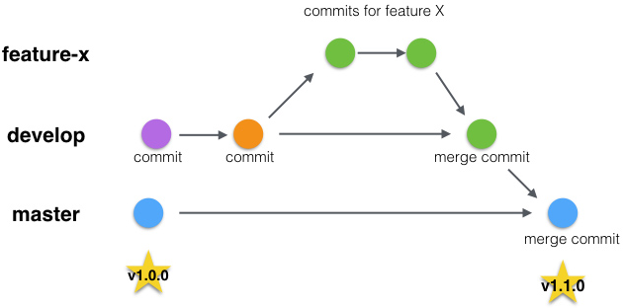
Grananje razvoja
Skalabilnost
šta je prikazano?
kako ide tok razvoja?
kako skaliramo?
Git Workflow: A recipe for using Git to accomplish work in a consistent and productive manner.

Slide 21
Dobro formiran commit…
Skalabilnost
sadrži povezane izmene
Lakše za razumevanje
se pravi često
Frekventna integracija promena
Lakše za rollback
Manji gubitak posla prilikom škartiranja
je kompletan
Logička celina koda, ne „šta sam stigao pre odlaska…“
Revidiran, istestiran
prati dobra poruka
Odgovara na „zašto je napravljena izmena“
Objašnjava šta je suštinska promena u implementaciji
Poštuje conventional commit strukturu
Posebno bitno u timskom radu

Slide 22
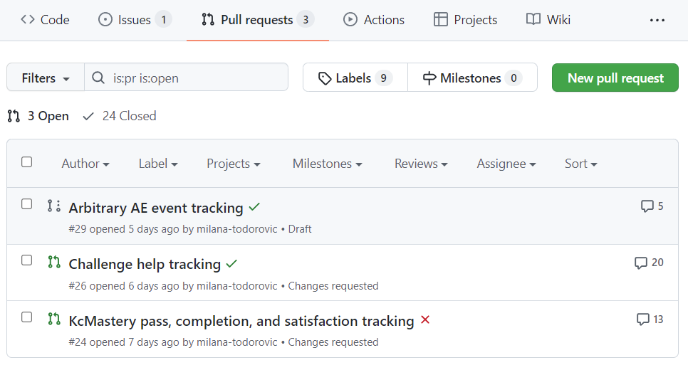
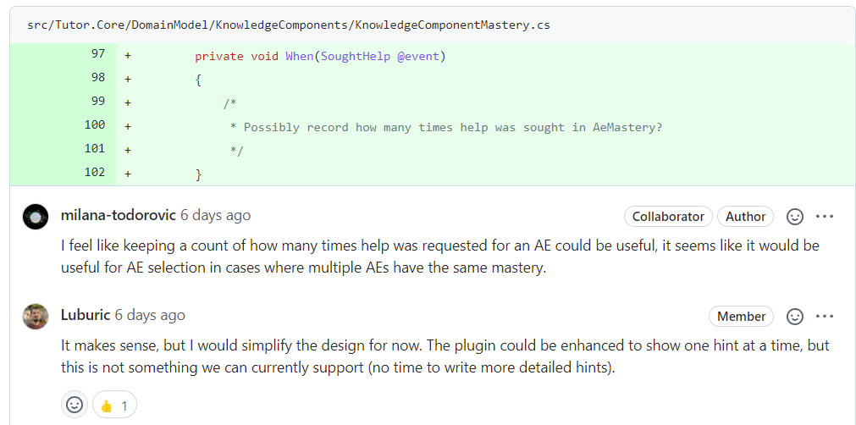
Skalabilnost
Pull request
Alat za reviziju koda i kolaboraciju
Notes:
https://docs.github.com/en/pull-requests/collaborating-with-pull-requests/proposing-changes-to-your-work-with-pull-requests/about-pull-requests

Slide 23
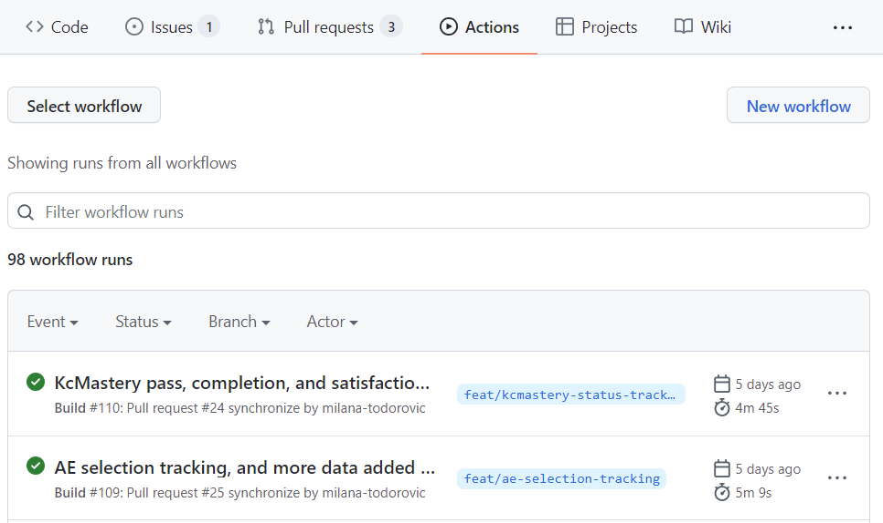
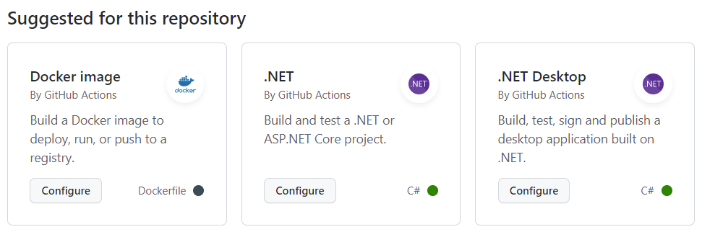
Istorija promena
Skalabilnost
Laka integracija promena
Autorstvo promene koda
Grananje razvoja
Razrešavanje konflikta
GitHub Actions
Alat za automatizaciju razvoja softvera
Notes:
https://docs.github.com/en/pull-requests/collaborating-with-pull-requests/proposing-changes-to-your-work-with-pull-requests/about-pull-requests

Slide 24
Istorija promena
Sistem za verzioniranje koda
Autorstvo promene koda
Laka integracija promena
Razrešavanje konflikta
Grananje razvoja
Git
da li koristi pojedincu?
Skalabilnost

Slide 25
16
The Power of Plain Text
17
Shell Games
Pro Git
Poglavlja 1, 2, 3
Pragmatičan Programer
The Basic Tools
18
Power Editing
19
Version Control
20
Debugging
21
Text Manipulation
22
Engineering Daybooks

